Slide 1
Einsteinova teória osmotického tlak

Slide 2
Annalen der Physik
Článok : O pohybu malých částic suspendovaných vnehybné kapalině, předpokládaném molekulárně-kinetickou teorií tepla (11.5.1905)
Zaoberá sa v podstate Brownovým pohybom avšak akoby náhodou : „Je možné, že uvažovaný pohyb je totožný s tzv. Brownovým molekulárním pohybem. Protože však nemám o této záležitosti dostatečně přesné informace, nebudu k ní zde zaujímat žádné stanovisko.

Slide 3
Brownov Pohyb
Je to náhodný pohyb mikroskopických častíc v kvapalnom alebo plynnom médiu
1827 – biolog a botanik Robert Brown
Skúmal pohyb peľových zrniečok a neskôr prácu na hladine kvapalného prostredia

Slide 4
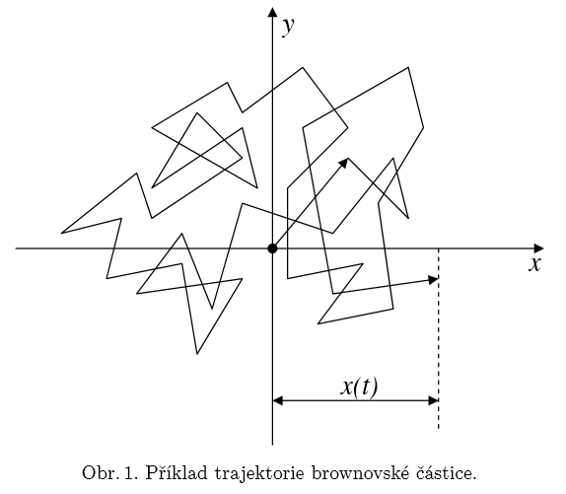
Pohyb Brownovskej častice

Slide 5
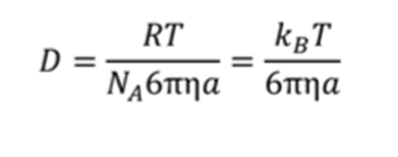
Moderná éra v teorií Brownovho pohybu
Prišiel s ňou až Einstein spojením makroskopickej difúznej konštanty D s atómovými vlastnosťami hmoty.

Slide 6
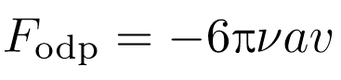
Ako k tomuto vzťahu prišiel?
Úvahy o difúzii : nezaoberal sa pohybom jednej častice v kvapalnom prostredí ale uvažoval súbor častíc rozptyľujúci sa od jedného okamiho na základe difúzie avšak každá podliehajúc Brownovmu pohybmu
Zahrnul odpor prostredia podľa Stokesovho vzťahu čo je vzťah z klasickej hydrodynamiky

Slide 7
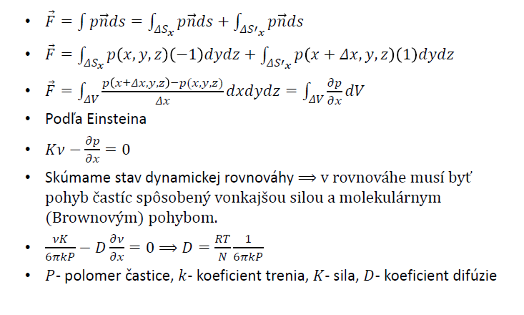
Rovnice plynúce z difúzie

Slide 8
Teória osmotického tlaku
Einstein následne skombinoval výsledky s difúzie s jeho osmotickou teóriou
Ak máme objem V* oddelený polopriepustnou membránou od zvyšku roztoku obsahujúci častice líšiace sa veľkosťou od častíc v ostatnom objeme tak pôsobí na membránu osmotickým tlakom

Slide 9
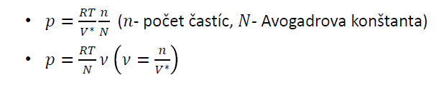
Pôsobenie tlaku

Slide 10
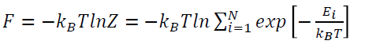


Termodynamická úvaha
Silové pôsobenie na pohybujúce sa častice je podľa termodynamiky
V Einsteinovom značení

Slide 11

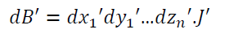
Ak si následne spojíme stredy častíc a stredy hmotností častíc pomocou vzťahu ležiace v oblastiach o veľkosti vzťahom
kde sú rozmery stredov oblastí pričom J je nezávislé dostaneme pre inak zvolené objemy rovnaké vzťahy avšak s indexmi

Slide 12

Následné porovnanie oboch rovníc

Slide 13
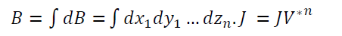
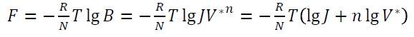

Vyjadríme si B ako
pričom po spočítaní voľnej energie
nám vyjde že osmotický tlak je spôsobený tepelným pohybom molekúl a to tak že

Slide 14
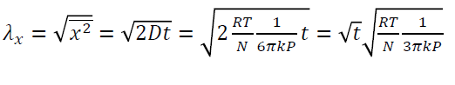
Výsledný pohyb voľnej častice
Po započítaní difúznej rovnice a predstavy že koncentrácia častíc je funkciou času dostávame rovnicu priemerného pohybu častice

Slide 15
Význam
Matematické popísanie istého fenoménu zvaného Brownov pohyb a vytvorenie teórie osmotického tlaku na základe toho.
Využitie v meraní za pomoci osmózy (osmometria)

Slide 16
Ďakujem za pozornosť

Slide 17
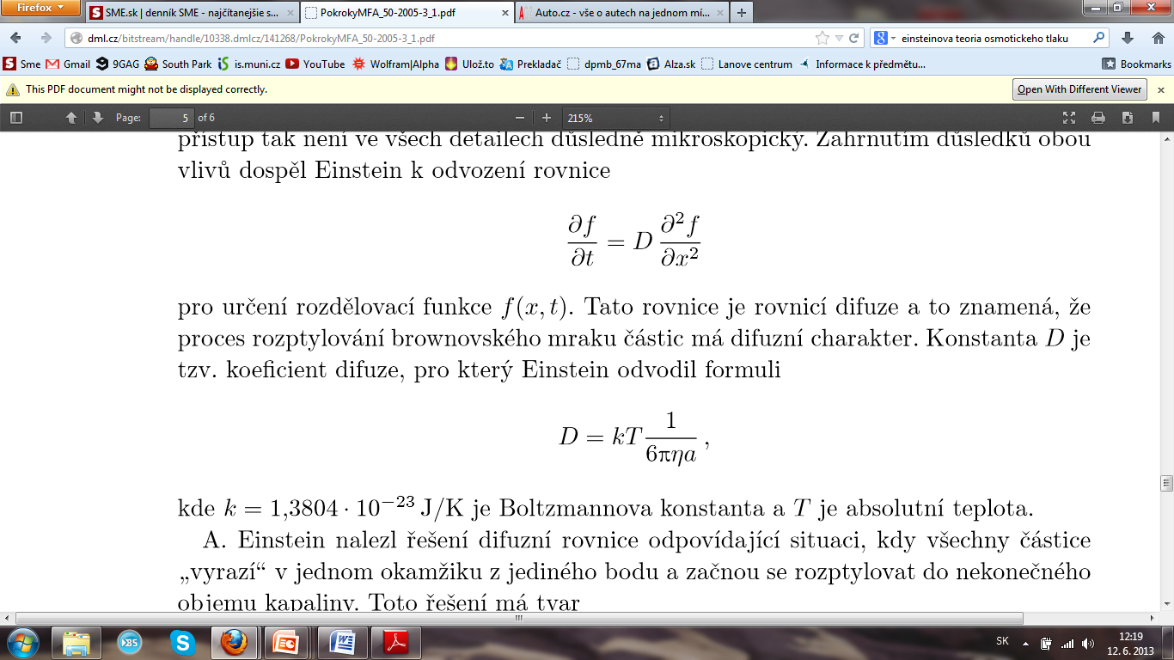

Slide 18
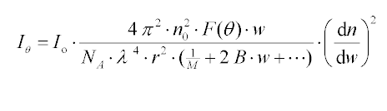
Rovnice pro intenzitu světla rozptýleného (viz rozptyl světla) jednotkou objemu zředěné (nikoliv krajně zředěné) disperzní soustavy s kapalným disperzním prostředím a malými disperzními částicemi (< λ/20), odvozená na základě fluktuační teorie

